Slide 1
Достопримечательности Красногвардейского района. Парк Малиновка
Выполнил
Ученик 4 «В» класса
ГБОУ лицея №265
Блашников Егор

Slide 2
Открытие
Парк «Малиновка» располагается в районе Ржевка-Пороховые города Санкт-Петербурга. Его открытие пришлось на 1980-е годы.

Slide 3
История
Раньше вблизи территории, занимаемой парком, находилась деревня Малиновка, а рядом протекала одноимённая речка, являвшаяся притоком Охты.
В 1970х годах реку засыпали, а в её русле были образованы два пруда, сейчас они являются одними из главных объектов парка.
В конце 2000-х годов парку было присвоено официальное название.

Slide 4
К центральным объектам парка также относятся возведённые в конце 2000-х годов церковь Покрова Пресвятой Богородицы и часовня.
Примерно в то же время часть территории была отдана под строительство ТРК «Июнь» и теннисного клуба.

Slide 5
В парке в 2010 году заложили аллею в память о 65-летии победы в Великой Отечественной войне.

Slide 6
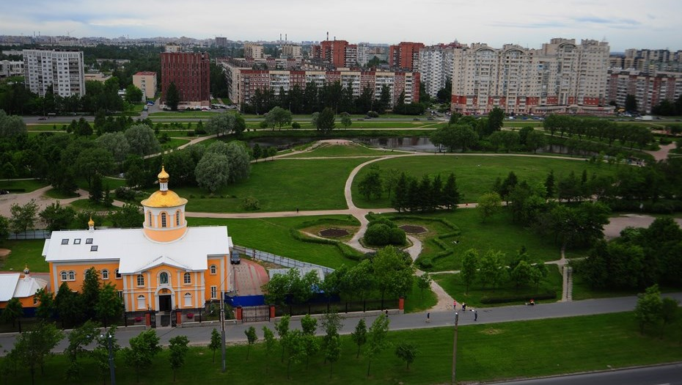
Парк «Малиновка» является одной из немногих зелёных зон района Ржевка-Пороховые, и потому особенно любим жителями и гостями данной части города.

